Slide 1
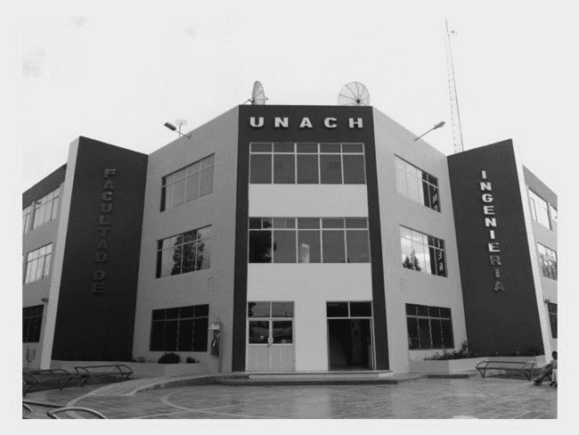
UNIVERSIDAD NACIONAL DE CHIMBORAZO
FACULTAD DE INGENIERIA
CARRERA DE AGROINDUSTRIA
ASIGNATURA :MICROBIOLOGIA AGROINDUSTRIAL
UNIDAD # 2
MICROBIOLOGÍA DE LOS ALIMENTOS
TEMA 1 :
2.1.Higiene de los alimentos
2.1.1. Fuentes de contaminación microbiana •
2.1.2. Enfermedades transmitidas por alimentos ETAs
DOCENTE : ING JOSE ANTONIO ESCOBAR MACHADO. MSC
2025-2025

Slide 2
CONTENIDOS
01.TEMA
02.OBJETIVOS
03.DESARROLLO
04.CONCLUSIONES
05.BIBLIOGRAFIA
06.VIDEO
07.ARTICULO

Slide 5
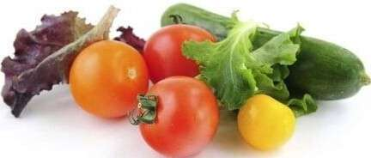
Higiene alimentaria.

Slide 19
;.CUALES SON LAS PRINCIPALES MEDIDAS DE HIGIENE DE LOS ALIMENTOS?
Ill
Lavar y desinfectar frutas, verduras y utensilios de cocina.
Lavarse las manos con agua y jab6n antes de preparar los ali,mentos.
Utilizar cuchilJos diferentes para alimentos crudos y
cocidos.
Usar trapos de cocLna de colores, uno para cada actividad.

Slide 21
Lavar todos los utensilios utilizados antes y despues de preparar los alimentos.
Cocerlos muy bien, mantenerlos tapados yen refrigeracion.
Los animales domesticos como perros y gatos pueden contaminar los alirnentos.
Controlar plagas como ratas y cucarachas.

Slide 41
VIDEO
https://www.youtube.com/watch?v=Rj3lU88N9_4
ING JOSE ANTONIO ESCOBAR MACHADO. MSC

Slide 42
ARTICULO CIENTIFICO
https://www.ciencialatina.org/index.php/cienciala/article/view/433/542
ING JOSE ANTONIO ESCOBAR MACHADO. MSC

Slide 43
CONSULTA EN GRUPO
Conforme la clase dictada y los grupos establecidos determine las posibles contaminaciones microbiológicos en el producto ya establecido para lo que determinara:
En el proceso que usted tiene , contiene ejm. 14 pasos para tener producto terminado . Determine los principales puntosen los cuales los microorganismos se podrían desarrollar y como los eliminaría
Para este fin debe tener en cuenta el reglamento de BPM, las NORMAS INEN de procesamiento del producto y casos reales
Para la presentación se la realizara de la manera más concisa posible recuerde el alcance del punto 2
Para este fin está disponible todas las ayudas tecnológicas que usted crea conveniente
ING JOSE ANTONIO ESCOBAR MACHADO. MSC

Slide 44
ING JOSE ANTONIO ESCOBAR MACHADO. MSC

